Slide 1
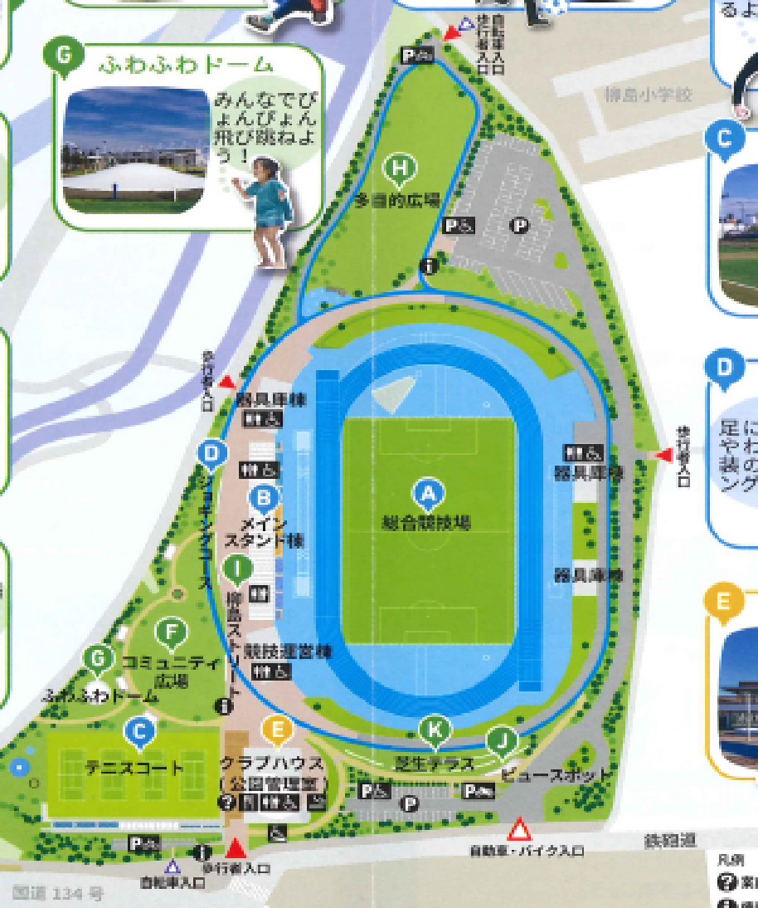
茅ヶ崎 柳島スポーツ公園競技場
茅ヶ崎市柳島1300番地
https://www.ys-park.jp/
茅ヶ崎ラグビースクール（Ver1）
■注意事項
＜駐車場＞
お配りした駐車票のある車のみ駐車可能です。
・大和、麻生の3年4年の方は北駐車場アスファルト部分に駐車。
・５年大会出場の方は北駐車場奥の多目的広場（臨時駐車場）に
駐車してください。（入退出時間厳守）
・駐車の際は別途、駐車表にお名前・連絡先を
記入頂き、ダッシュボードに外から見えるように置いてください。
※駐車票のない車は次ページの「平塚新港駐車場」へお願いします。
＜競技場内＞
・テントなどを張る場合は、競技場内南側芝生部分にお願いします。
・トラック以外の水色部分はアップシューズでの練習可能です。
・グランドでの観戦は運動靴に準じた履物でお願いします。
・競技場内グランドへの入場の際には、陸上トラック上のマットを
通るように徹底願います。
・ボールがトラックに入った際などはスパイクのまま取りに行っても
大丈夫です。
・グランド上での給水は、水のみとなります。
（人工芝のためスポーツドリンクは禁止）
・グランド内でのカメラ、ビデオ撮影の際は三脚、一脚の使用禁止
・選手、スタッフ以外の観戦は、観客席からお願いします。
＜公園内＞
・グラウンド以外でのラグビーボールの使用はお控えください。
・「ふわふわドーム」はスクールのルールで3年生以上利用不可です。
大和麻生
3年4年
５年
小学3年生以上は
絶対に使用しないでください
怪我多発しています
入口（南ゲート）
南駐車場
ラグビー関係駐車禁止

Slide 2
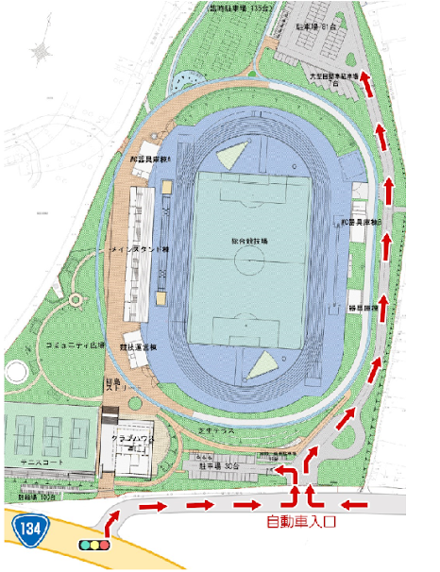
茅ヶ崎 柳島スポーツ公園競技場
茅ヶ崎市柳島1300番地
＜ バスをご利用の方 ＞
①JR茅ヶ崎駅北口3番乗り場「茅31系統もしくは茅35系統」に乗車し、「浜見平団地バス停」下車、徒歩約7分
②JR茅ヶ崎駅南口1番乗り場「茅33系統もしくは茅37系統」に乗車し、「浜見平団地バス停」下車、徒歩約7分
※上記４系統どれでも行けます。 料金 大人180円・小人90円
＜ 車をご利用の方 ＞
（1）新湘南バイパス「茅ヶ崎海岸IC」下車、「柳島」信号左折（１３４号へ） 、１つ目信号左折100ｍ
（2）藤沢方面よりお越しの方、国道134号経由「柳島海岸」信号右折、次の信号左折200ｍ
※駐車票のない車は「平塚新港駐車場」へ 地図：https://goo.gl/maps/WLgD7guP2Wt
柳島スポーツ公園内ロータリーを出て左折、信号右折、次の信号「柳島海岸」右折（１３４号へ）
湘南大橋を渡り、信号の手前の歩道の切れ目をＵターン気味に左折、坂を下りきったら右折、１００ｍ先に駐車場。
徒歩で競技場に行く際は、橋の下をくぐると階段で橋に上がれます（約１５分）
×

Slide 3
AED設置場所
周辺病院
ＡＥＤは競技場施設入口の２階建てクラブハウス(管理事務棟)１階にあります。グランドの方から１階正面入り口に入り、すぐ左手に設置してあります。

